Slide 1
UTS Pemrograman Web lanjut
Nama: Felix Julian
NIM: 20205720001

Slide 2
Latar Belakang
Esport belakangan ini menjadi besar di negara indonesia. Dengan banyaknya tournament yang ada, dan orang-orang yang terjun kedalam esport. Karena pandemi ini rata-rata orang memainkan game untuk membuang beban pikiran dan ingin menjadi santai karena memainkan game. Rata-rata orang pun belum mengerti apa itu esport dan berita-berita tentang esport. Dengan begini saya ingin membuat website tentang berita esport dan seputar esport karena banyak orang yang menyukai esport dan menjadi fans diantara banyaknya esport yang ada. Dengan adanya website ini mereka juga tidak tertinggal berita tentang esport yang mereka suka.

Slide 3
Fitur
-homepage
-social login/register
-informasi esport terkini
-social media
-berita game sesuai game anda
-mencakup esport diseluruh dunia
-terdapat tips and trick
-informasi player terkini
-informasi tournament-tournament dari setiap game
-penggantian bahasa

Slide 4
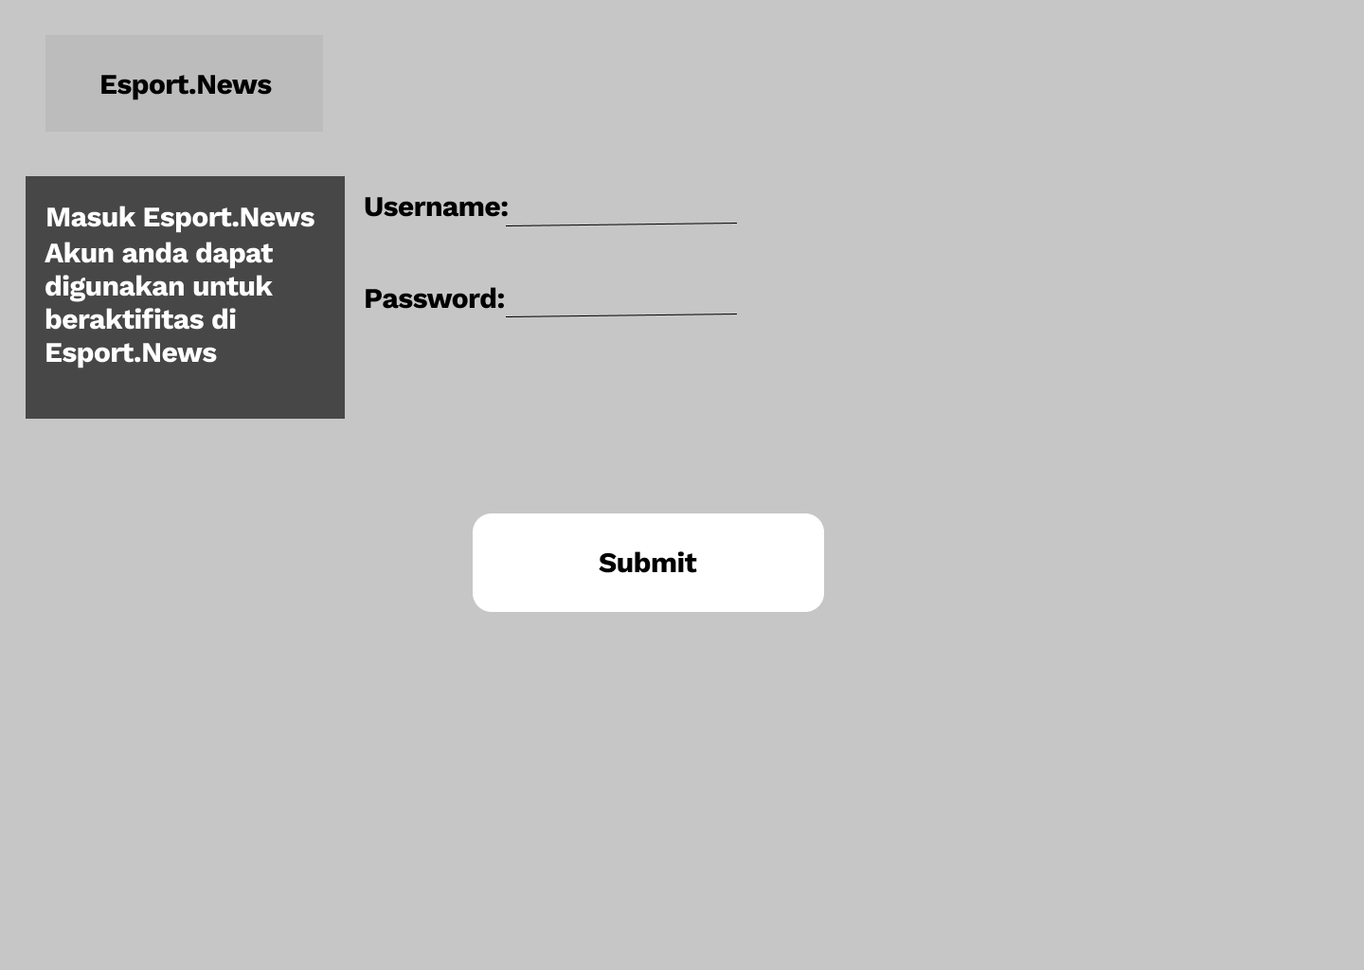

Slide 5
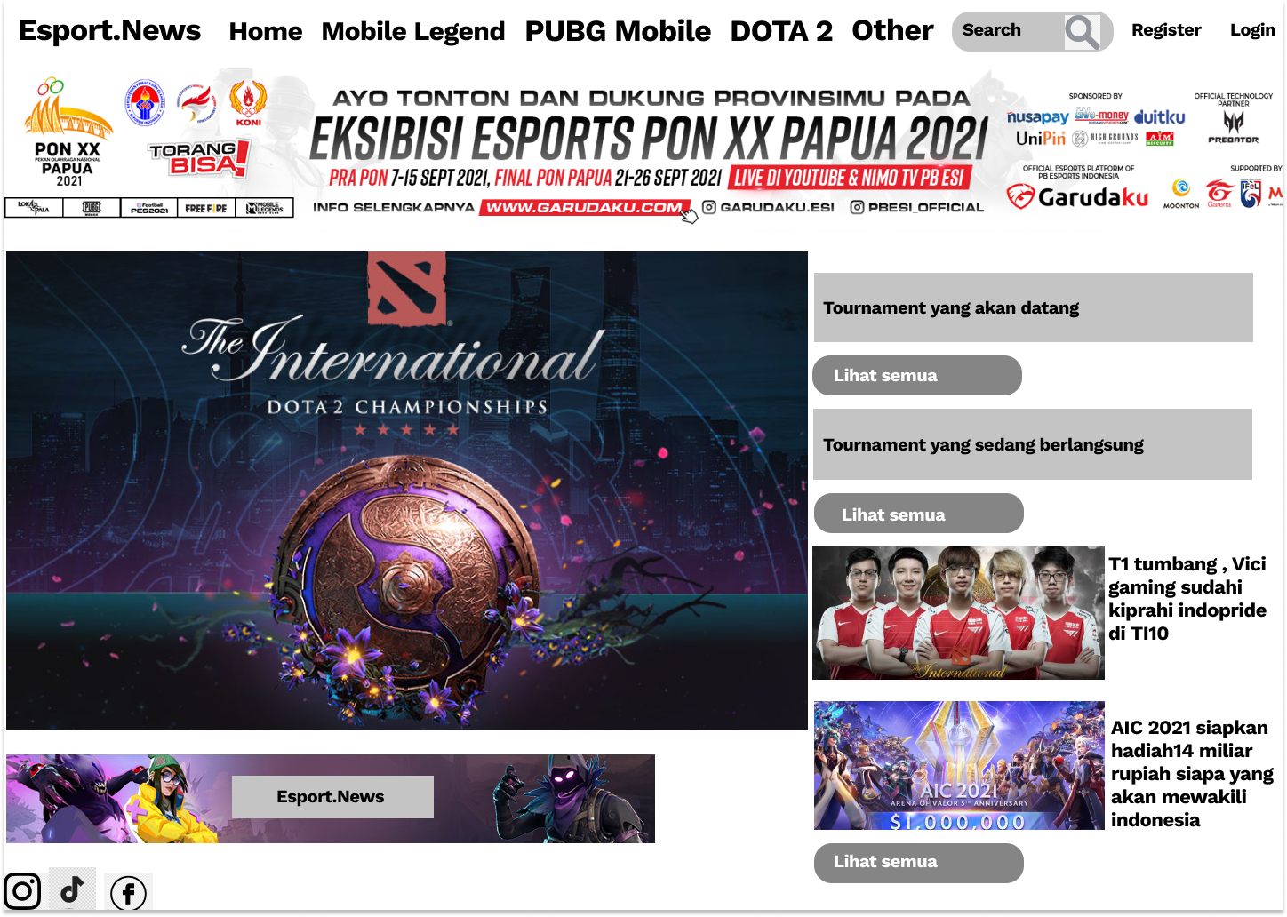
UI

Slide 6
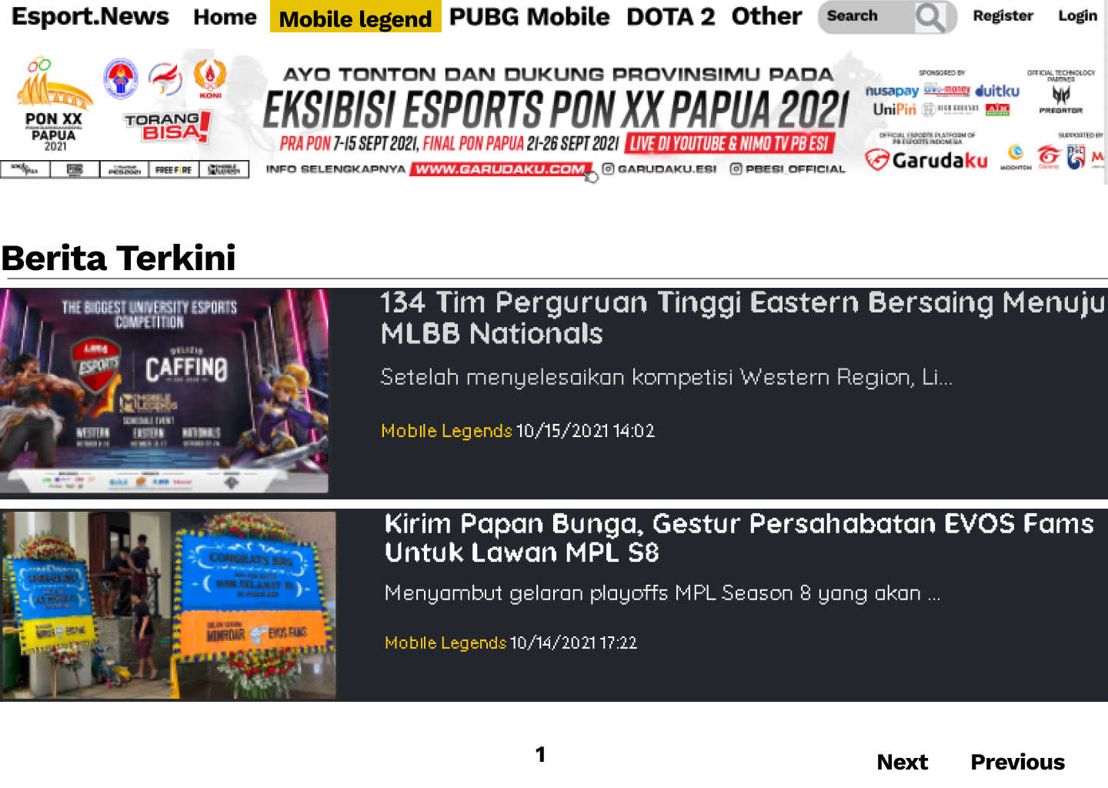

Slide 7
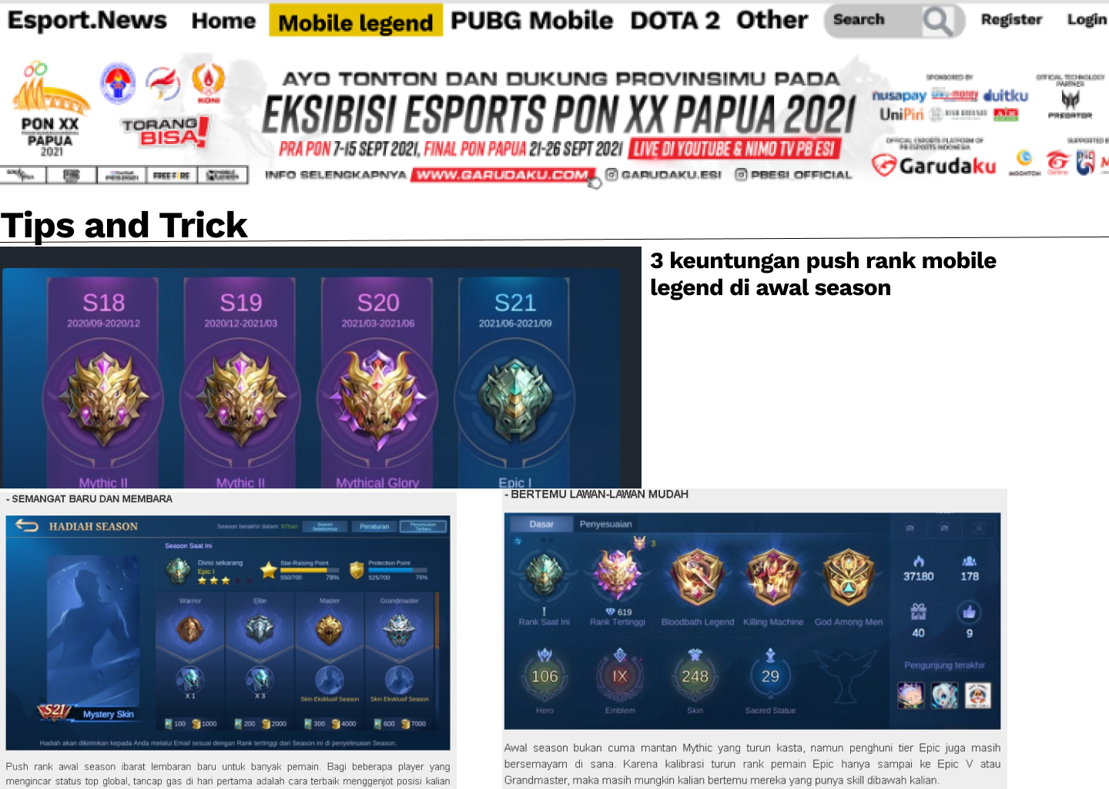

Slide 8
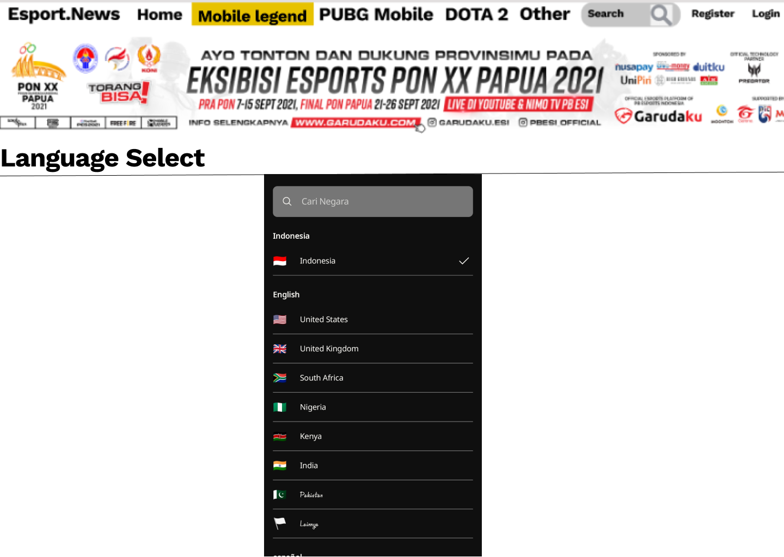

Slide 9
UX
Bagi orang-orang yang masuk ke dalam website ini dapat menyukai hal-hal tentang Esport karena website ini memiliki semua yang berhubungan dengan berita tentang esport yang mereka sukai.

Slide 10
Thankyou

